Slide 1
ŠKOLSKE EKO PRIČE...
PRIPREMILE:
Marina Antolin
Dubravka Grganić Rožman
Zorka Renić
TEKST ČITA: Jelena Nekvapil
Međunarodna konferencija „Z lokalno pridelano hrano in gibanjem do zdravega življenjskega sloga“ u organizaciji Društva DOVES-FEE Slovenija, lipnja 2021.

Slide 2
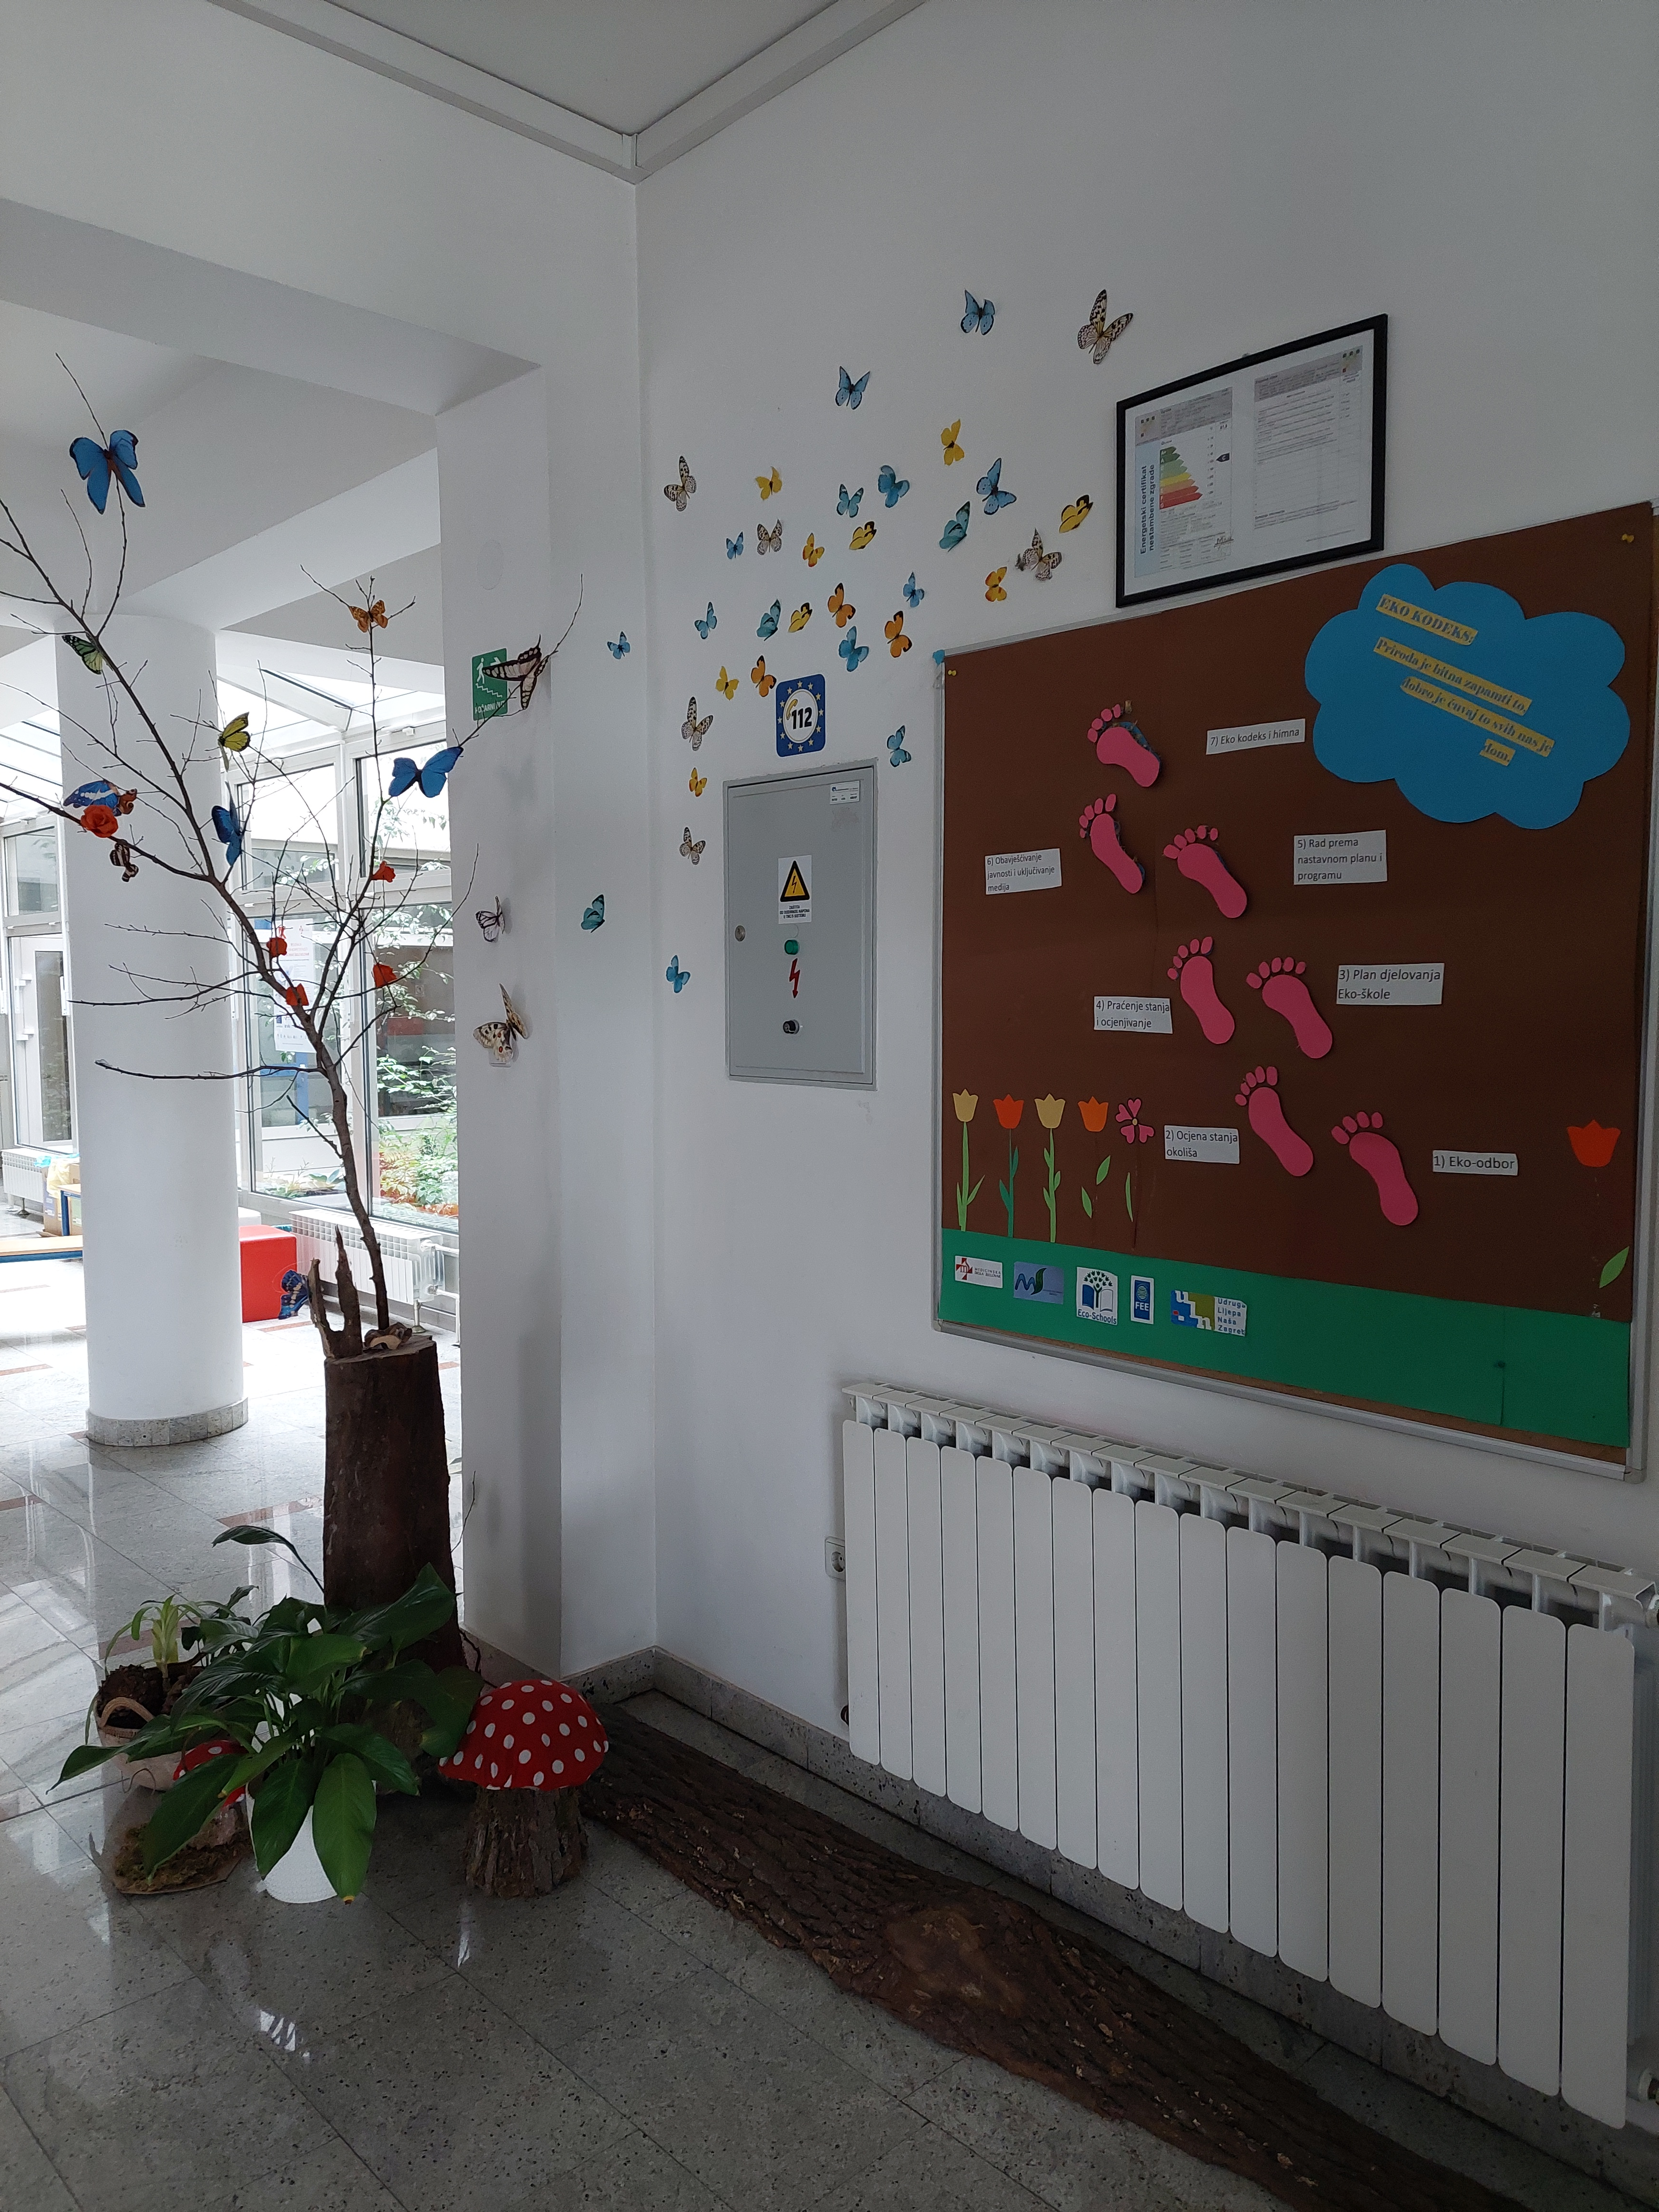
Od početka školske godine 2017. / 2018. Medicinska škola Bjelovar sudjeluje u projektu Eko-škola čiji je nacionalni koordinator i voditelj programa u RH udruga Lijepa Naša.

Slide 3
Neke od aktivnosti:
informirati učenike o važnim eko-temama na satovima razrednog odjela i na satovima redovne nastave.
uređivati školski botanički vrt
uzgajati biljke i pratiti njihov rast i razvoj
prepoznavati razne načine održavanja i uzgoja bilja
osvješćivati važnost sakupljanja otpada i recikliranja
izrađivati razne ukrase i proizvode od eko-materijala i školskih sirovina i preparata.

Slide 4
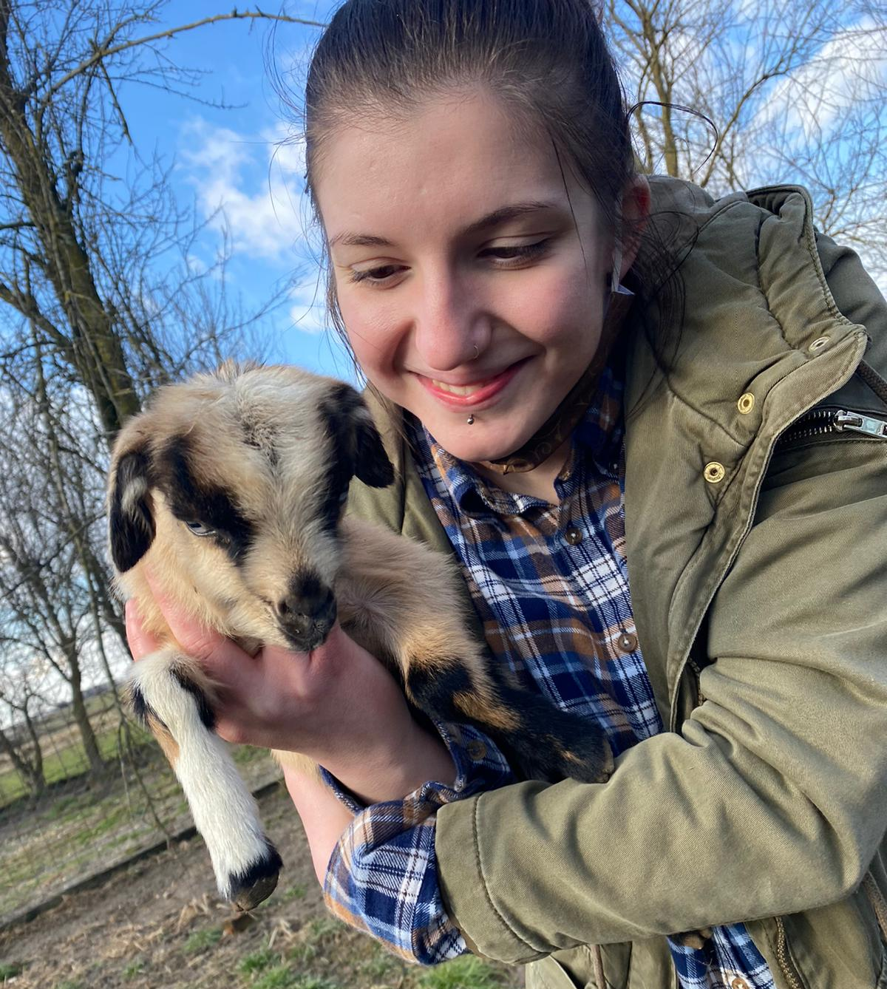
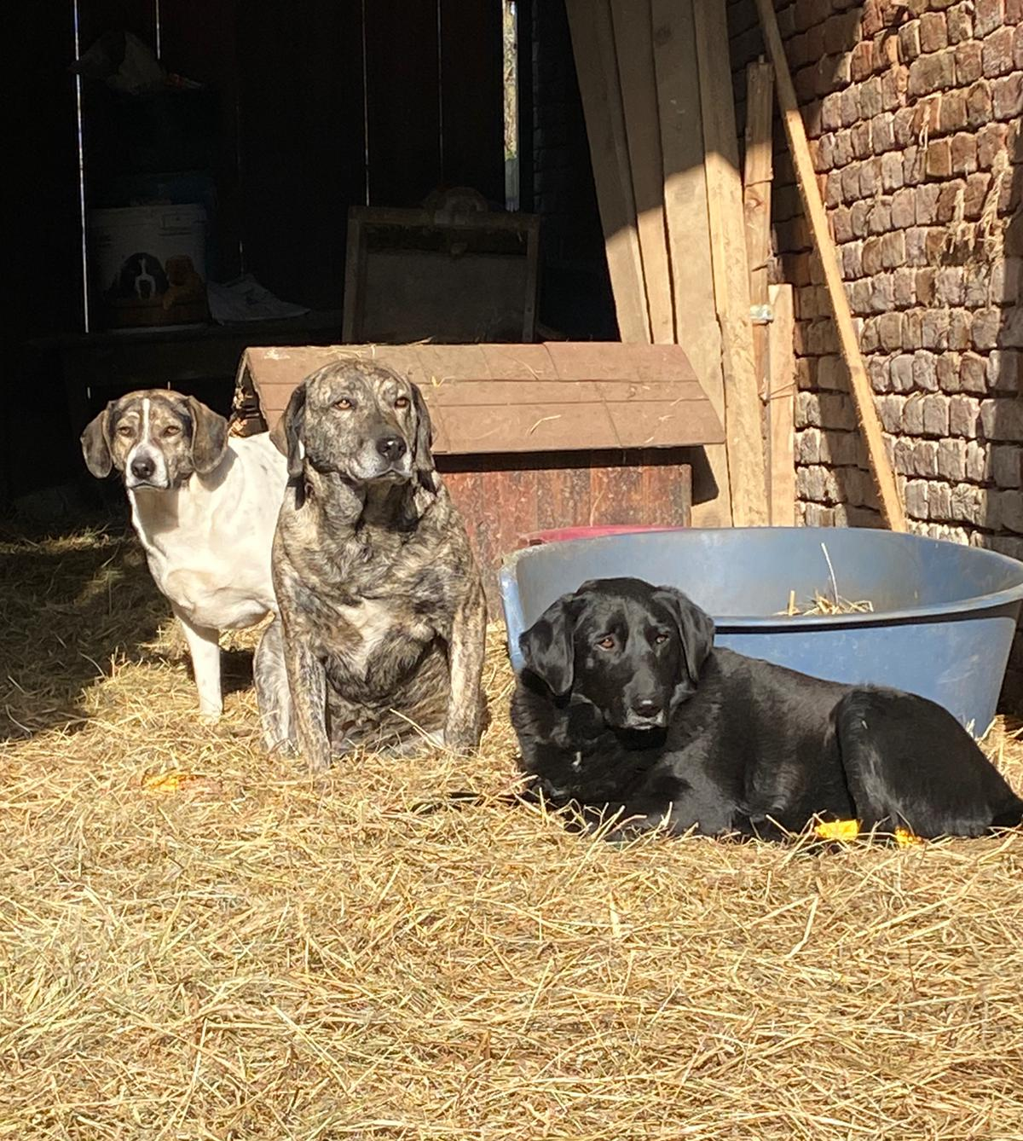
Sakupljanje pomoći udrugama za zaštitu životinja
Donirali smo prikupljena sredstva udrugama za zaštitu životinja Vau-Vau iz Bjelovara i Bijeli očnjak iz Siska.
U Medicinskoj školi prikupljali novac i hranu za sklonište napuštenih i zlostavljanih životinja.

Slide 5
Izrada letka o farmaceutskom otpadu i videa o izradi pjenušavih kuglica za kupanje
PJENUŠAVE KUGLICE

Slide 6
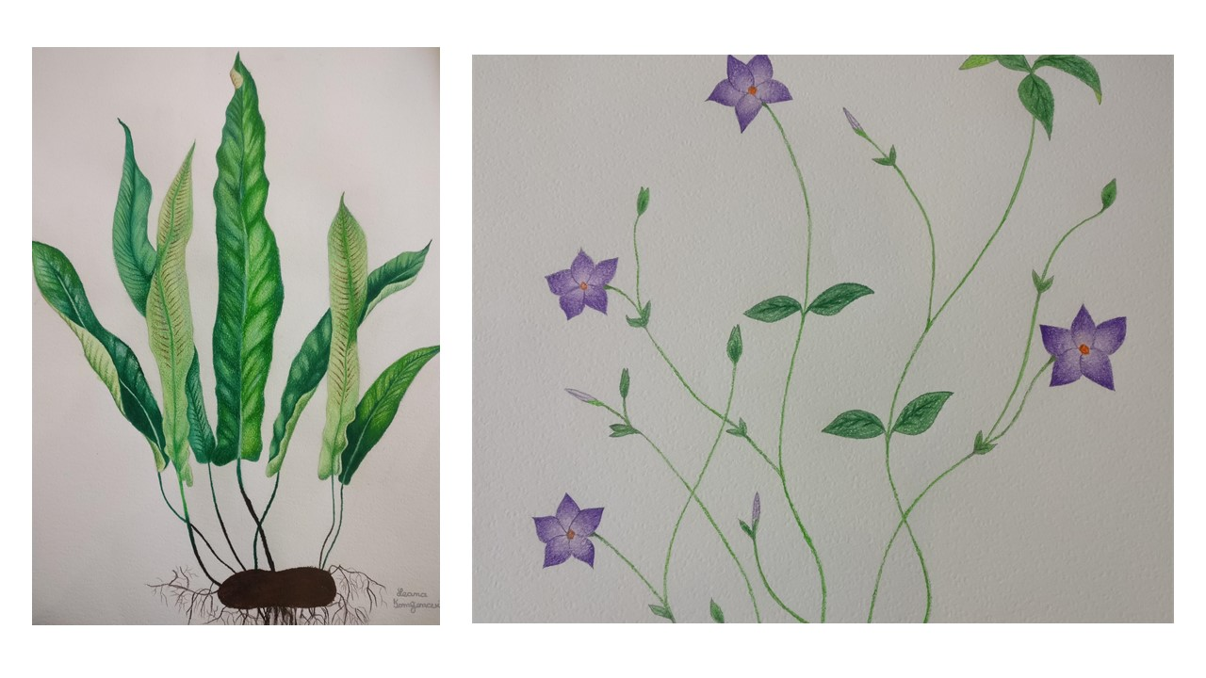
Izložba radova učenika
Zvučni zapis jedne priče i crteže smo oblikovali u online izložbu!
ŠUMA PRIČA PRIČE

Slide 7
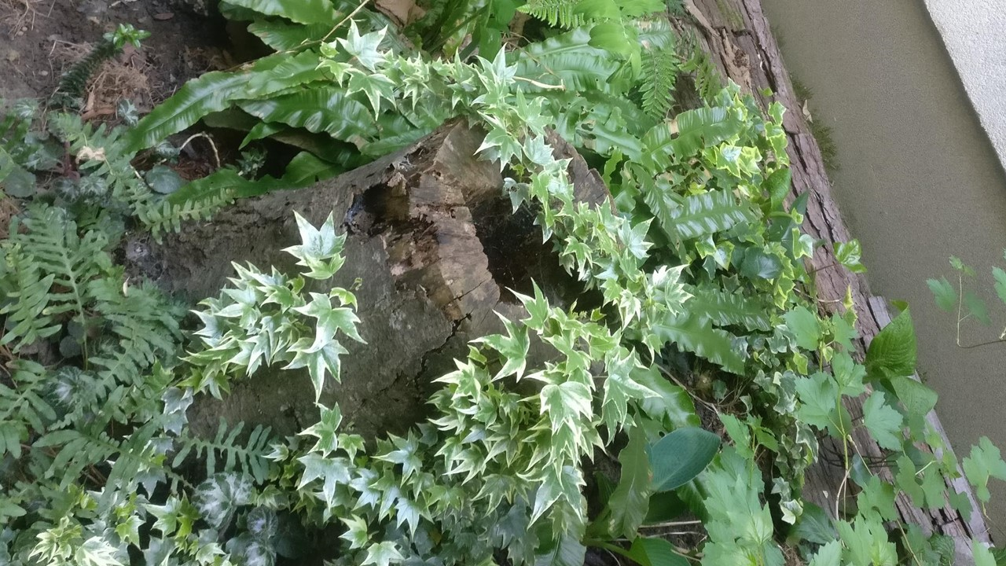
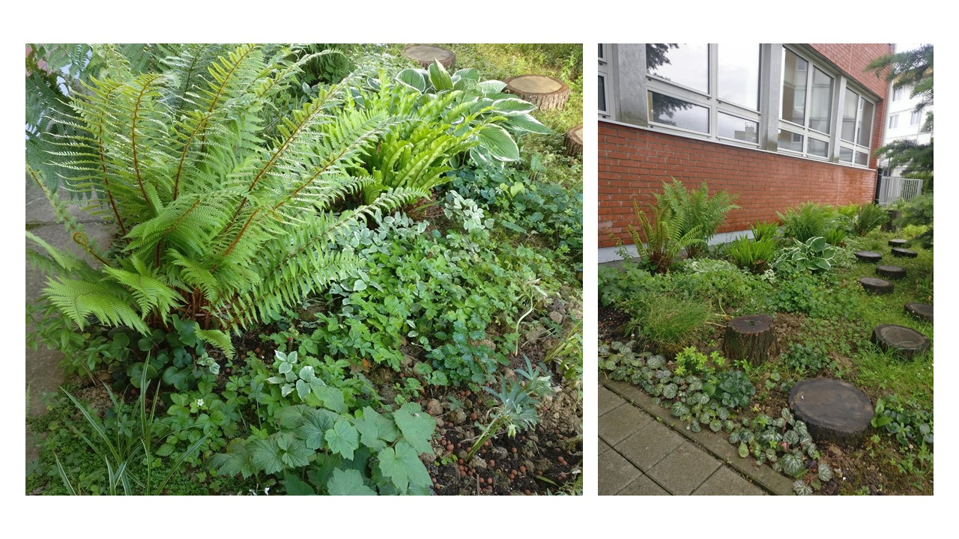
Školski botanički vrt

Slide 8
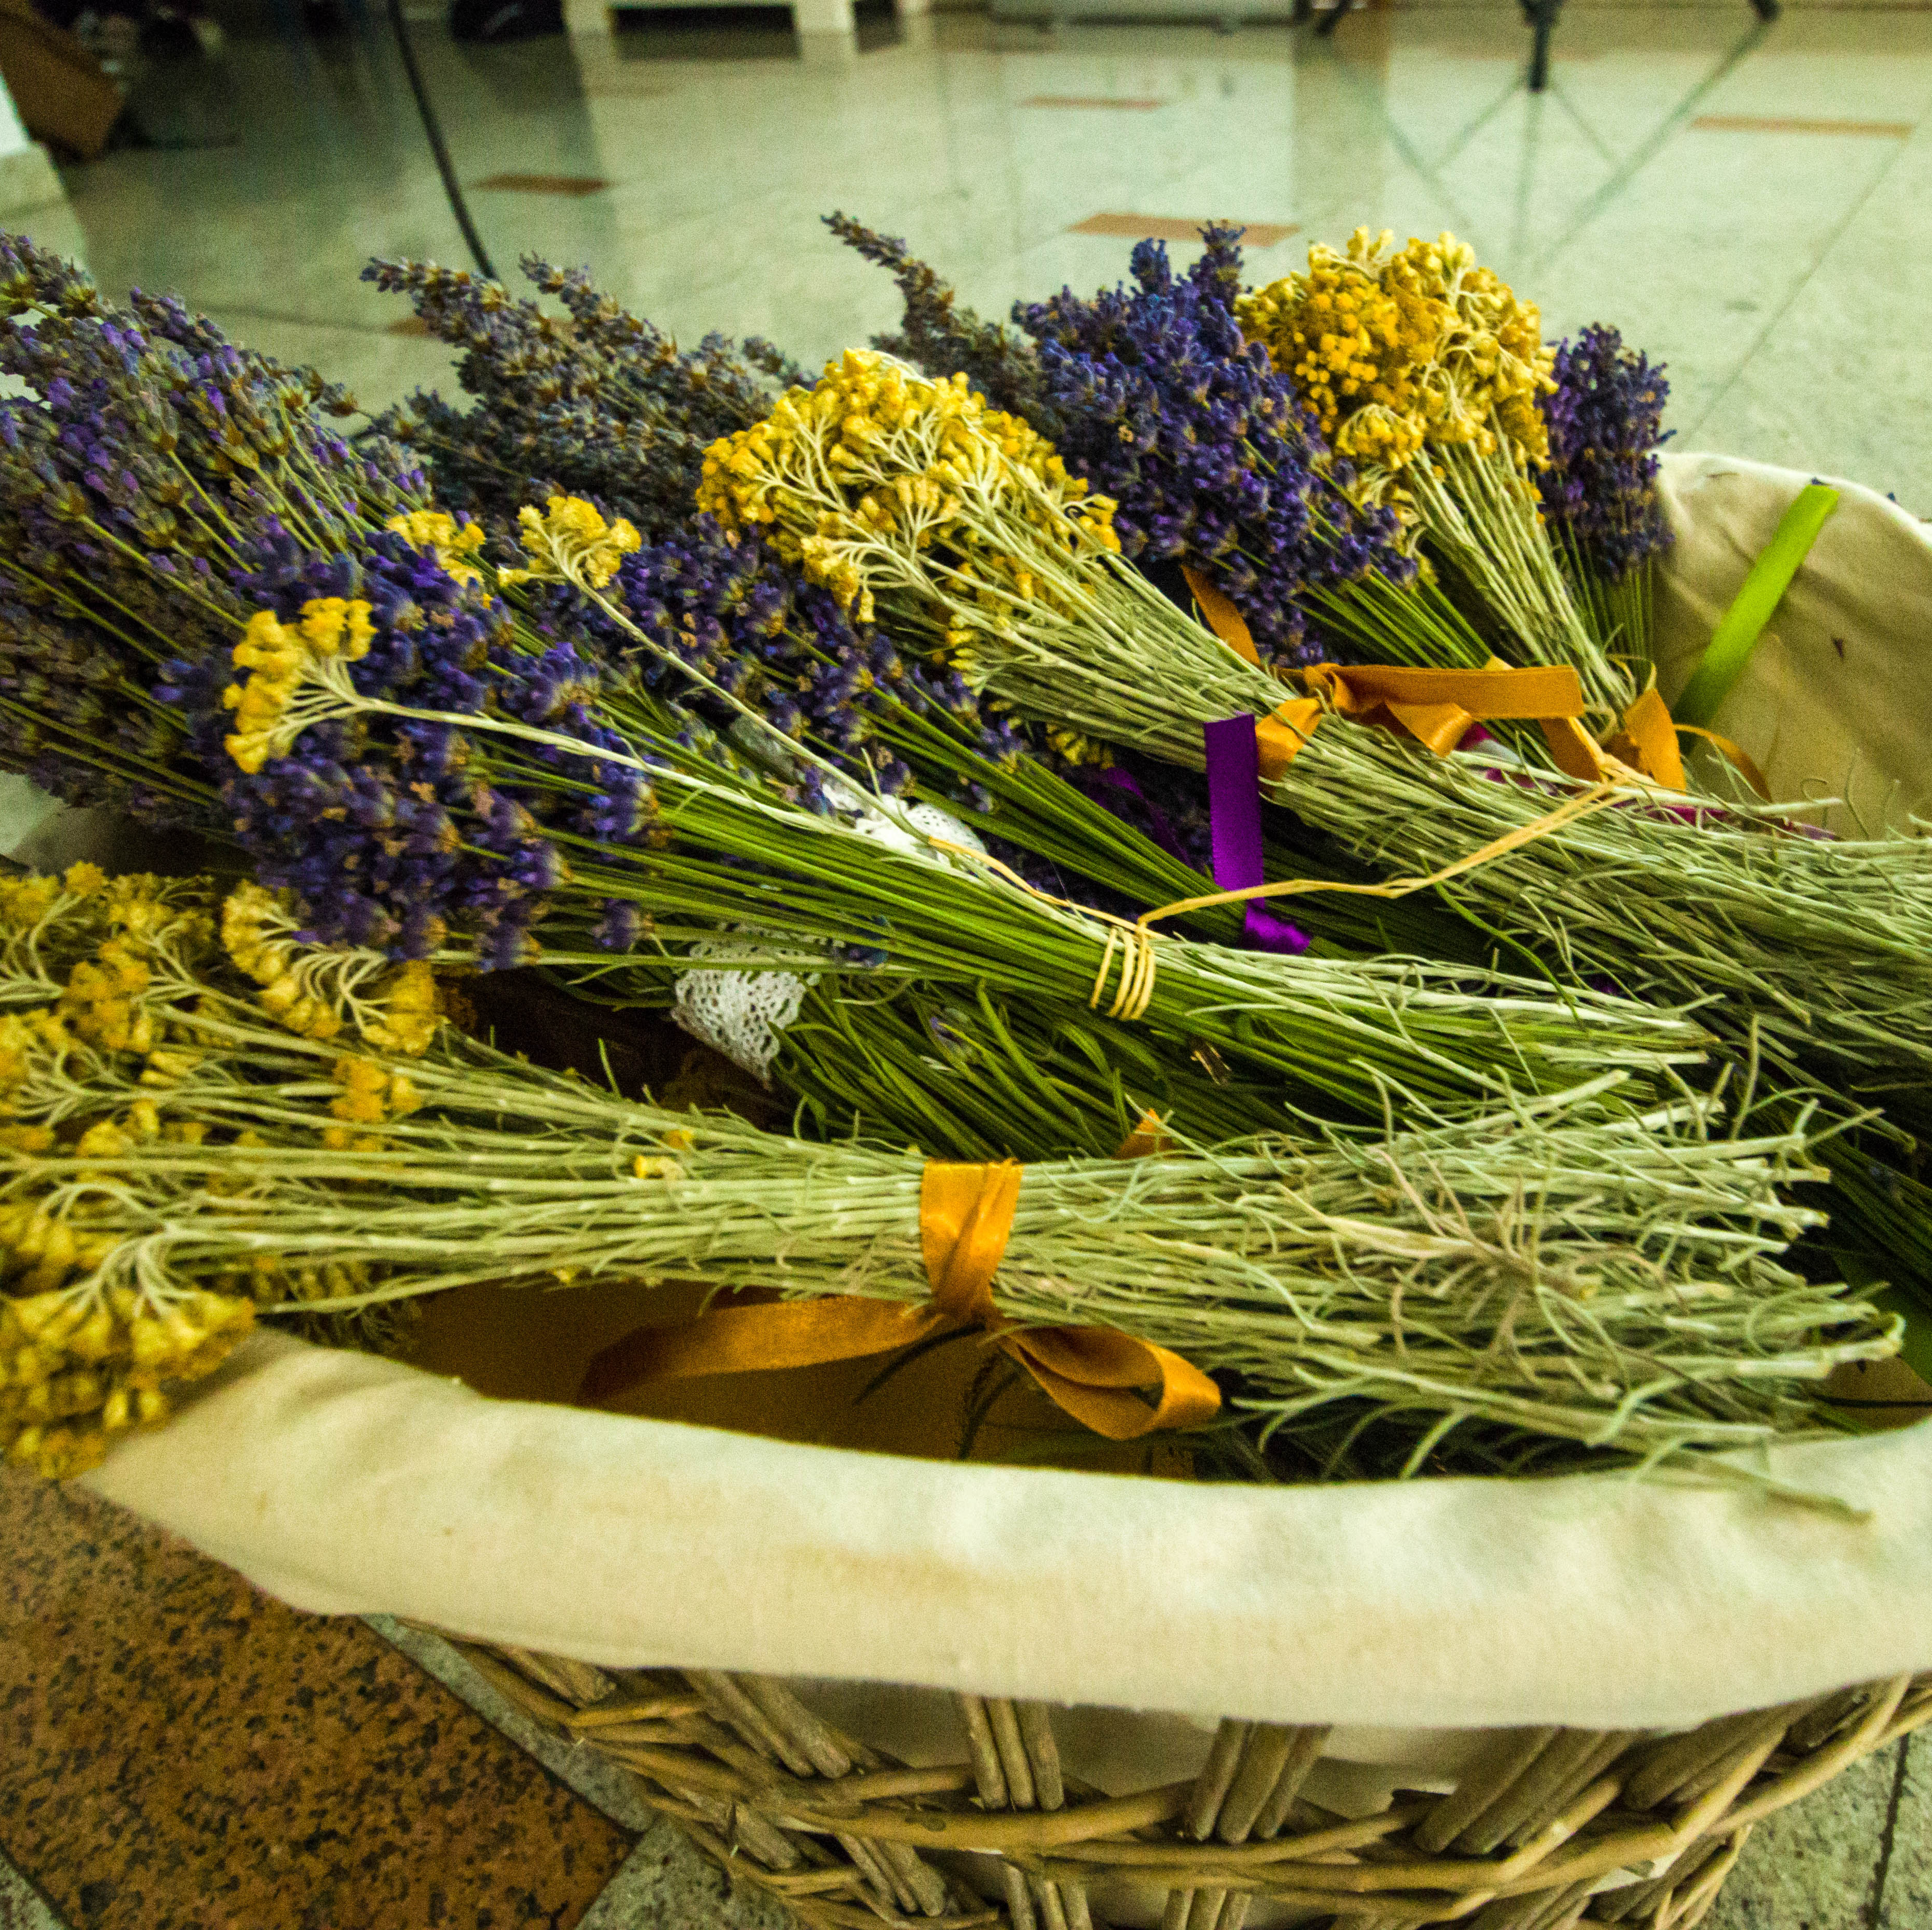
Sušenje smilja, lavande i matičnjaka
MATIČNJAK

Slide 9
Izrada predmeta od kartona

Slide 10
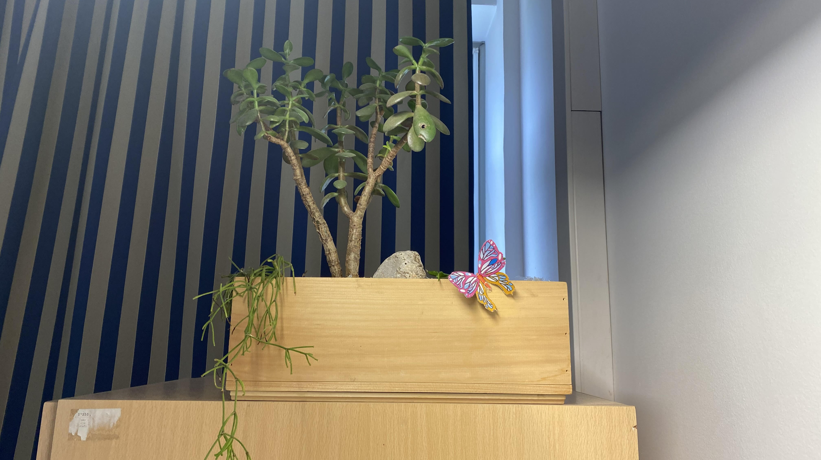
Zazelenimo učionice

Slide 11
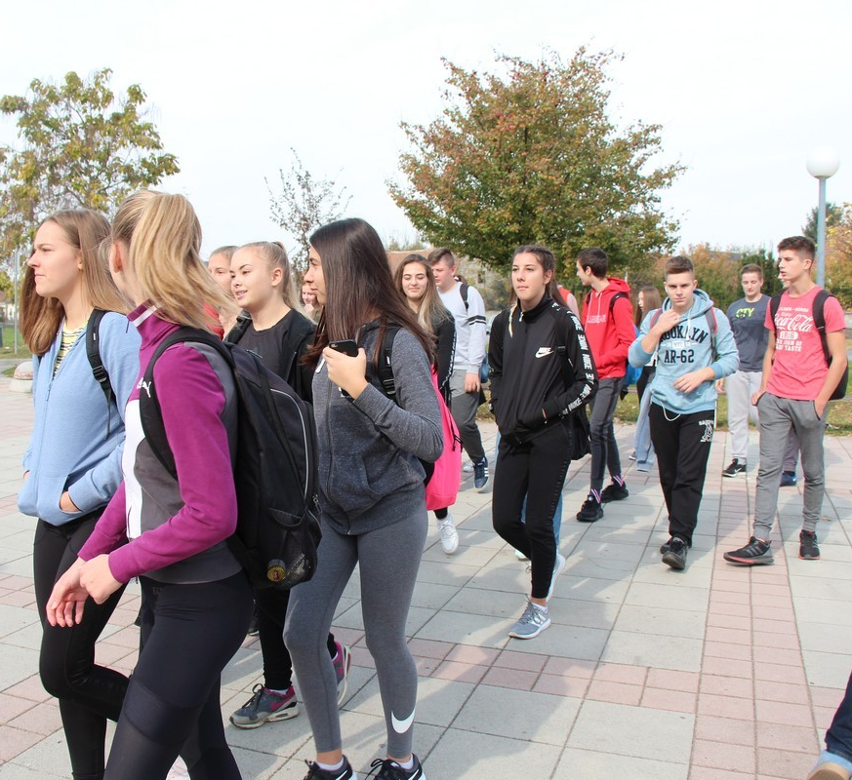
Obilježavanje Svjetskog dana pješačenja

Slide 12
HVALA NA POZORNOSTI!

